Slide 1
Git 기본 개념
데이사이드
서비스 개발 1팀
노승희
2022. 10. 25.

Slide 2
Commit, Push, Pull

Slide 3
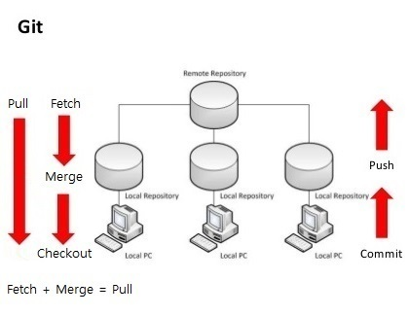
[Commit, Push, Pull]
- 커밋(Commit)
버전 관리를 통해 생성된 파일, 혹은 그 행위
- Push
로컬저장소의 커밋을 원격저장소에 올리는 것
- Pull
원격저장소의 커밋을 로컬 저장소에 내려받는 것

Slide 4
원격저장소, 로컬 저장소, work tree

Slide 5
[원격저장소, 로컬 저장소, work tree]
- 원격 저장소(Remote repository)
파일이 원격 저장소 전용 서버에서 관리되며
여러 사람이 함께 공유하기 위한 저장소
- 로컬 저장소(Local repository)
내 PC에 파일이 저장되는 개인 전용 저장소
- work tree(Working directory)
작업하는 폴더, 작업 공간
평소에는 내 PC의 work tree나 로컬 저장소에서 작업하다가
작업한 내용을 공개하고 싶을 때에 원격 저장소에 업로드(Push)

Slide 6
Sourcetree를 이용한 Commit과 Push

Slide 7
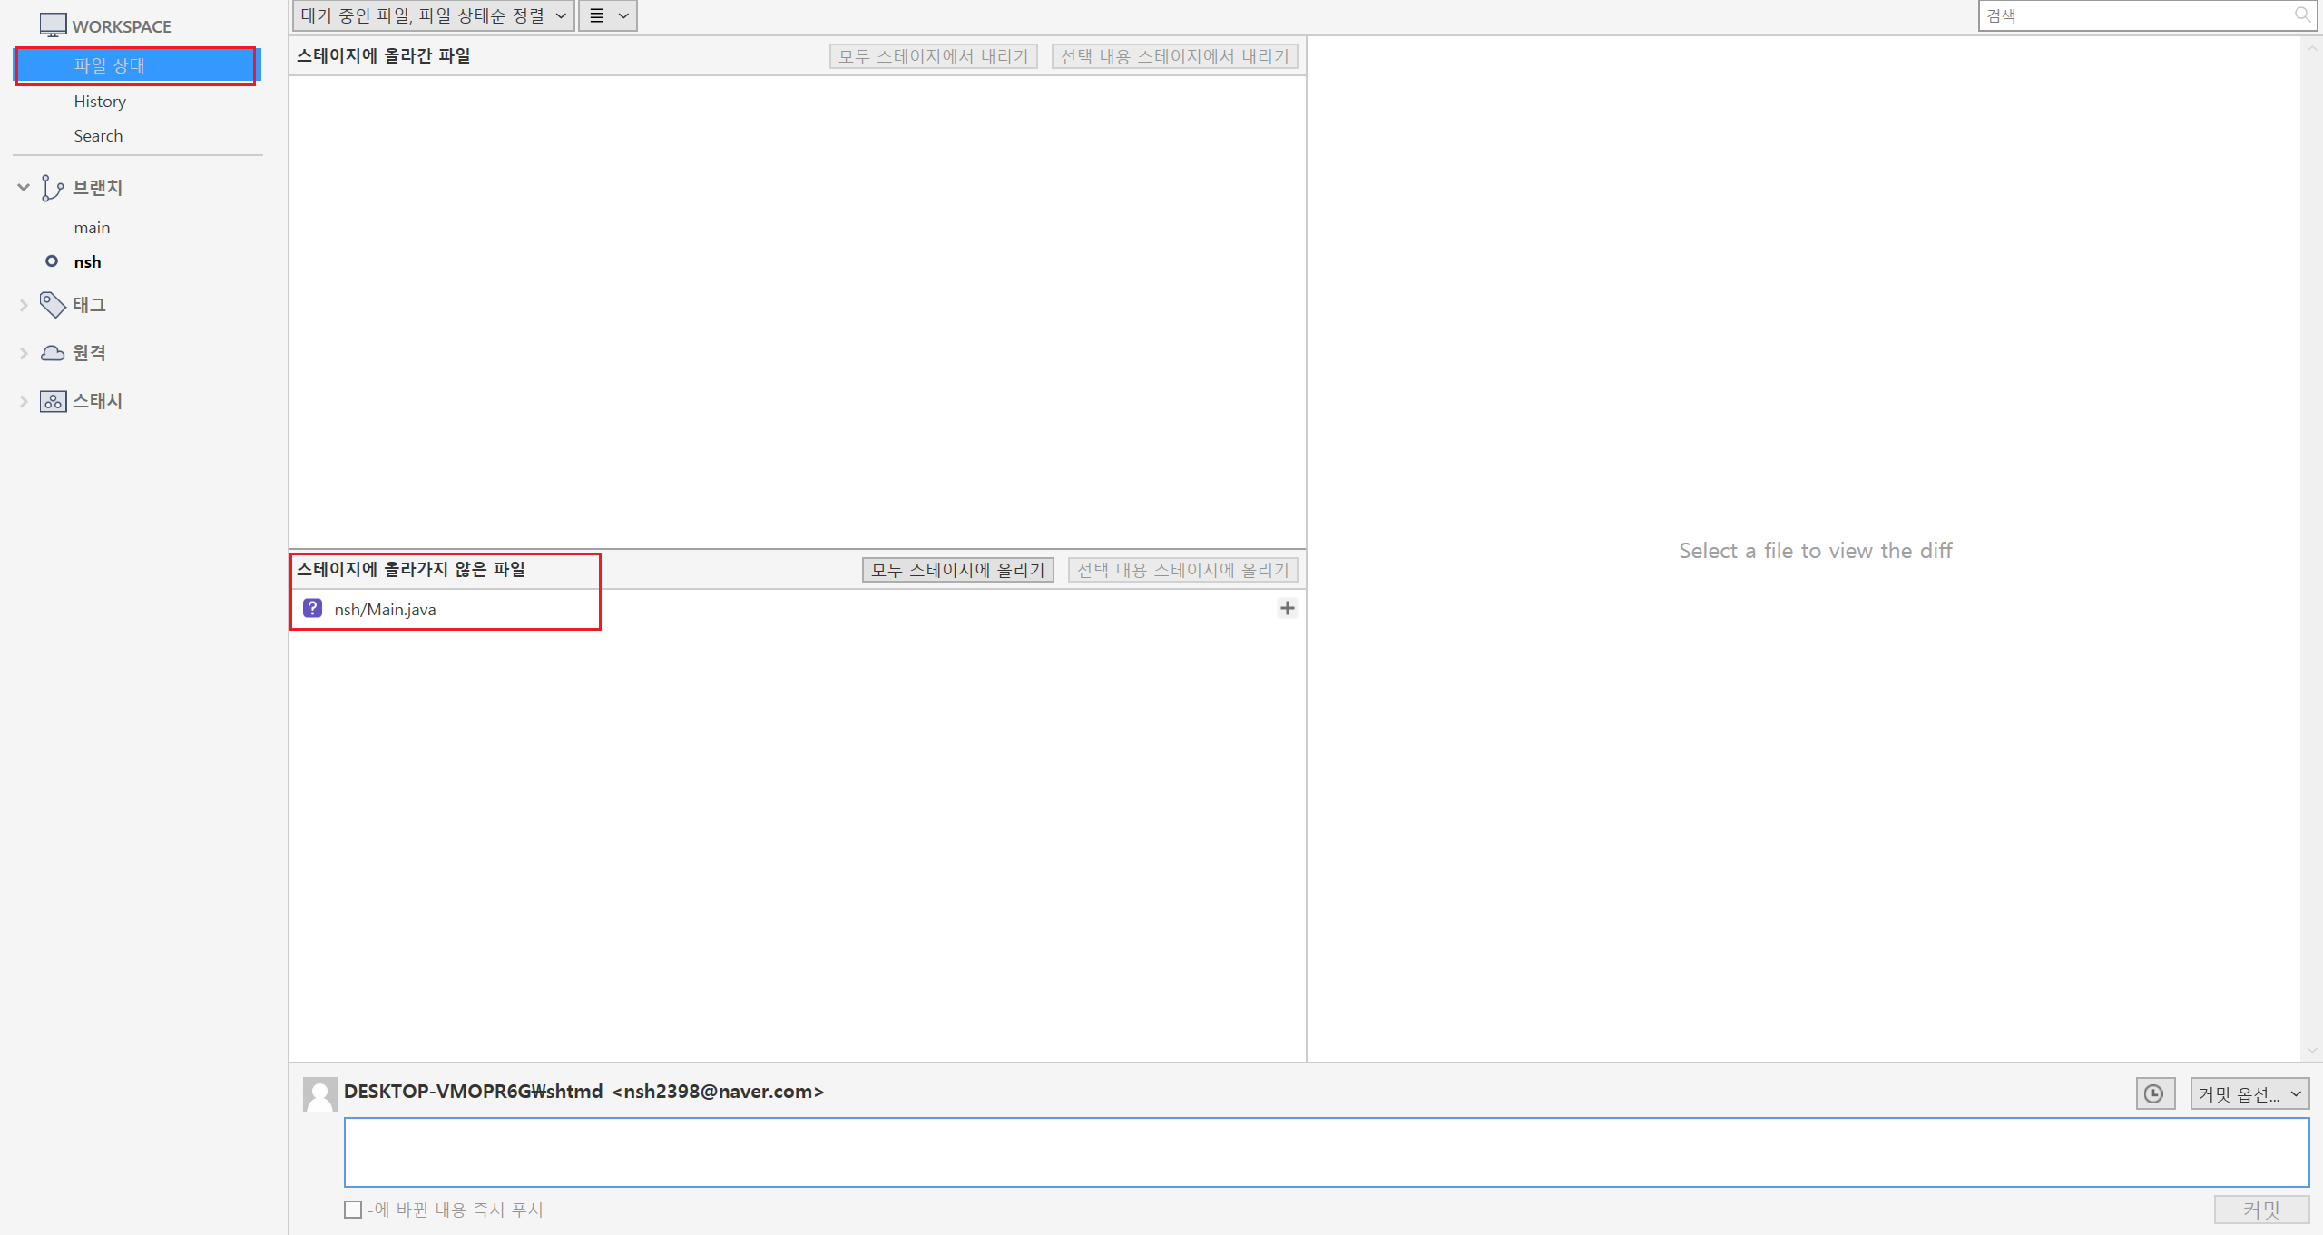
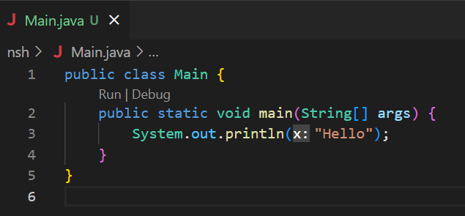
[step ①]
작업물 저장
작업물 작성을 완료하고 저장하면 Sourcetree에 작업물이 노출된다.

Slide 8
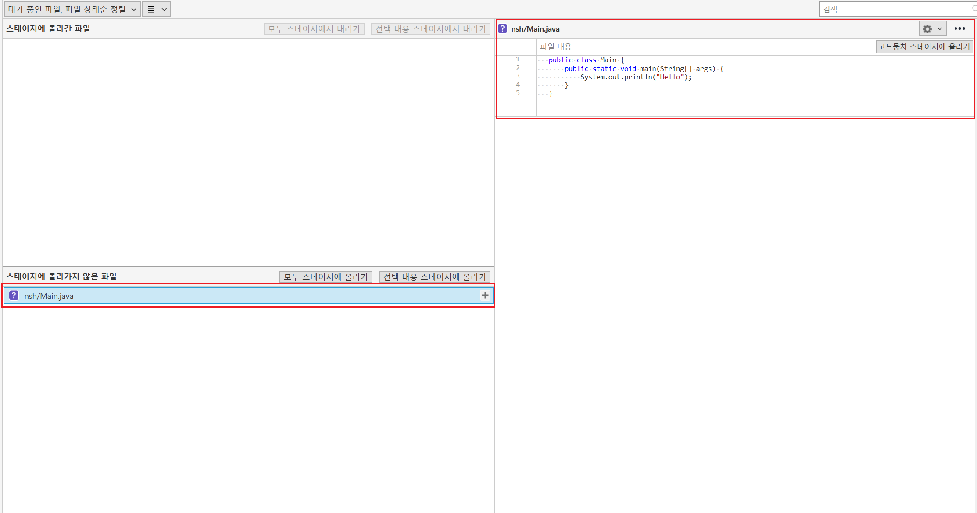
[step ②]
파일을 선택하면 변경 사항이 오른쪽 패널에 나타난다.

Slide 9
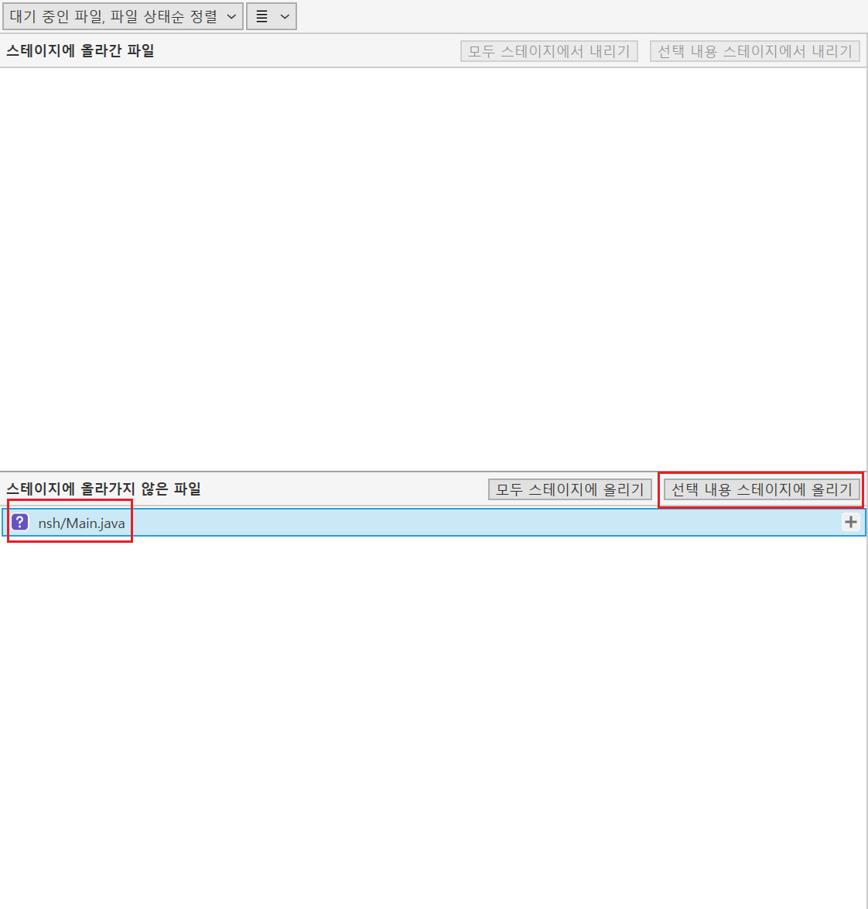
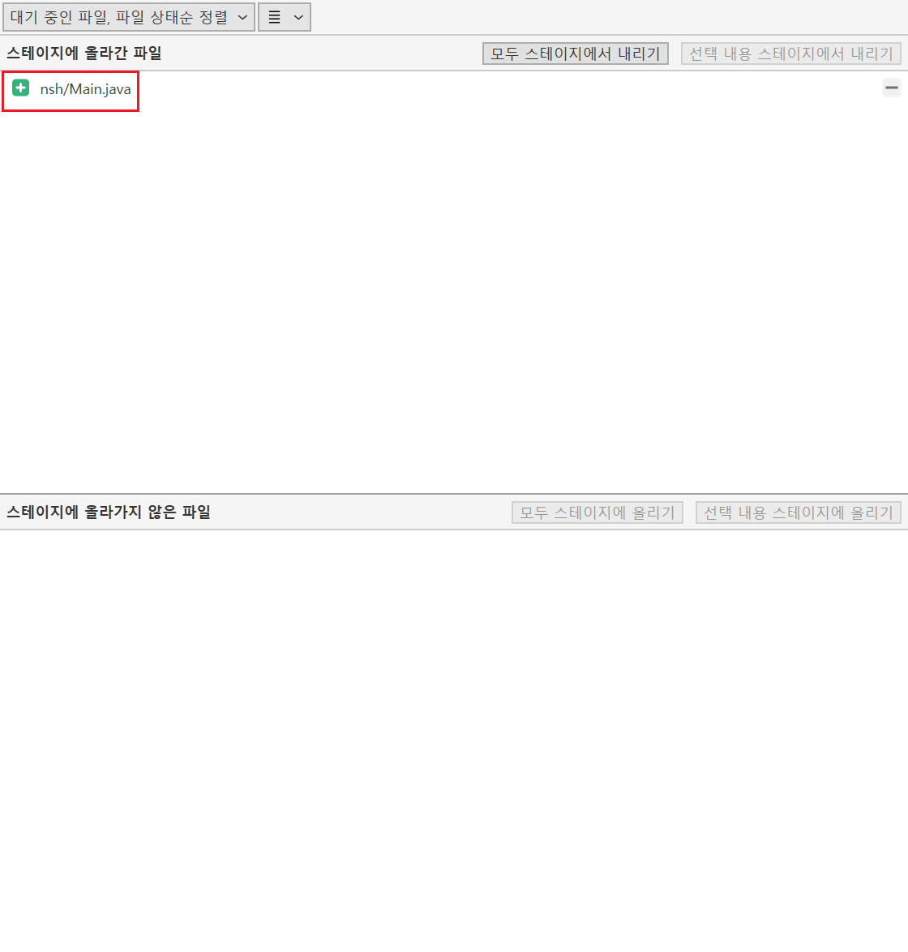
[step ③]
내용에 이상이 없으면 “선택 내용 스테이지에 올리기”버튼을 클릭하여
파일을 스테이지를 올린다.

Slide 10
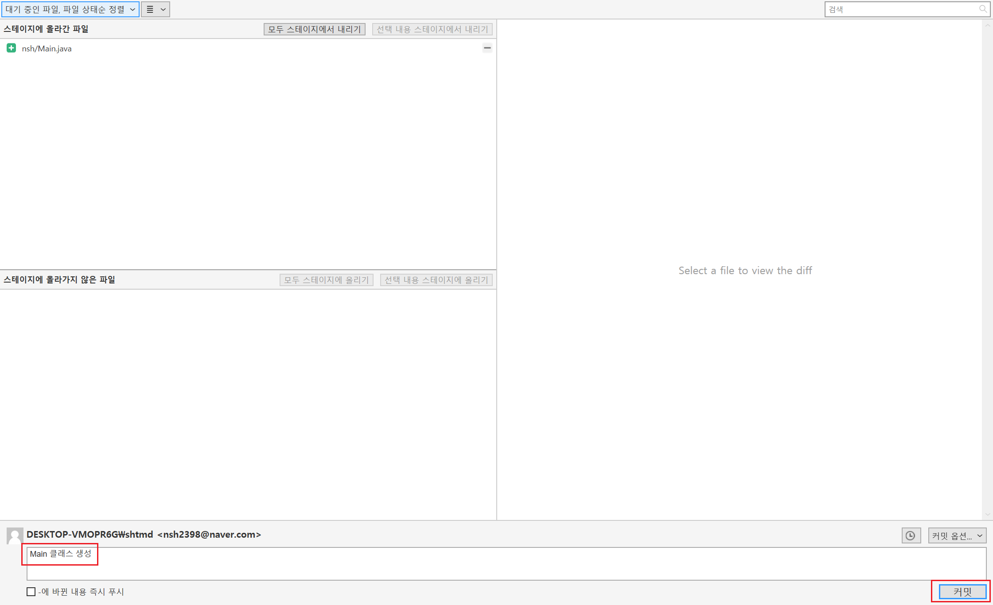
[step ④]
Commit 메시지를 작성하고 Commit한다.

Slide 11
[step ⑤]
원격 저장소에 반영되도록 push한다.

Slide 12
내부 동작 원리 1

Slide 13
[git에서 관리하는 파일의 상태]
untracked
tracked
untracked
unmodified
modified
staged
- untracked : git에서 버전 관리를 하지 않는 상태
- tracked : git에서 버전 관리를 하는 상태

Slide 14
[① Main.java 생성]
작업물 저장
작업물 작성을 완료하고 저장하면 Sourcetree에 작업물이 노출된다.

Slide 15
[① Main.java 생성]
Work tree(Working directory)
원격 저장소
로컬 저장소(.git 폴더)
스테이지
untracked
Main.java
unmodified
modified
staged
Notes:
working tree는 작업하는 폴더, 작업 공간을 의미한다.
방금 막 Main.java를 생성했으므로 git에서는 관리된 적이 없다.
따라서 Main.java는 untracked상태이다.

Slide 16
[② 스테이지에 올리기]
내용에 이상이 없으면 “선택 내용 스테이지에 올리기”버튼을 클릭하여
파일을 스테이지를 올린다.

Slide 17
[② 스테이지에 올리기]
Work tree(Working directory)
원격 저장소
로컬 저장소(.git 폴더)
스테이지
untracked
Main.java
add
unmodified
Main.java
modified
staged
Notes:
git에서 관리되기 시작한다.
이 때의 상태는 staged이다.

Slide 18
[③ commit하기]
commit 메시지를 작성하고 commit한다.

Slide 19
[③ commit하기]
Work tree(Working directory)
원격 저장소
로컬 저장소(.git 폴더)
스테이지
untracked
“Main 클래스 생성”
Main.java
commit
unmodified
Main.java
modified
staged
Notes:
commi을 하면 하나의 버전을 만든 것이므로 unmodified상태로 전환된다.

Slide 20
[④ push하기]
원격 저장소에 반영되도록 push한다.

Slide 21
[④ 푸쉬하기]
Work tree(Working directory)
원격 저장소
로컬 저장소(.git 폴더)
스테이지
untracked
“Main 클래스 생성”
“Main 클래스 생성”
Main.java
unmodified
push
Main.java
Main.java
modified
staged
Notes:
버전을 다른 사람들에게 공유하기 위해서 원격 저장소에 push한다.

Slide 22
내부 동작 원리 2

Slide 23
[git에서 관리하는 파일의 상태]
untracked
tracked
untracked
unmodified
modified
staged
- untracked : git에서 버전 관리를 하지 않는 상태
- tracked : git에서 버전 관리를 하는 상태

Slide 24
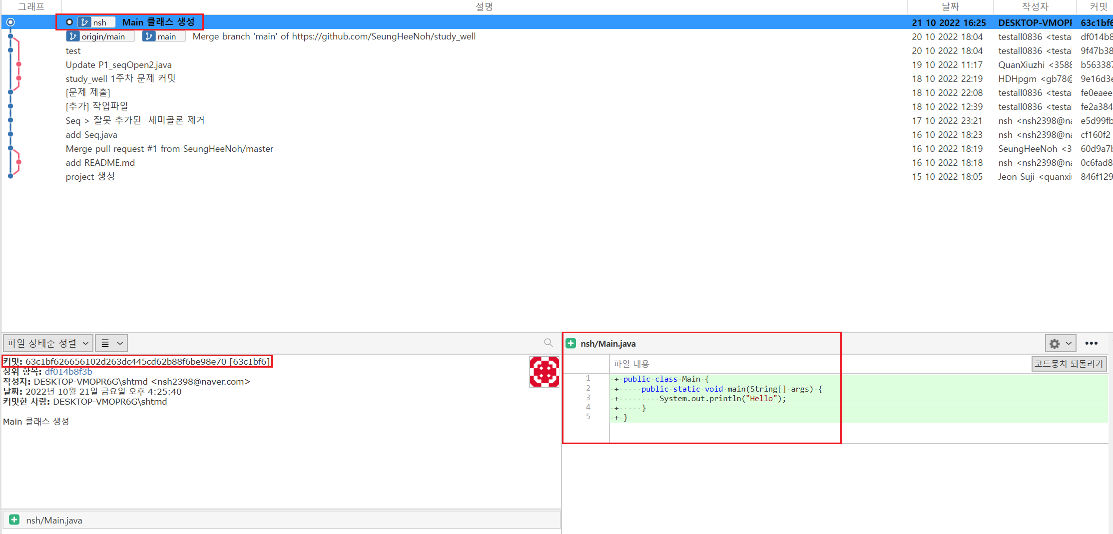
[① Main.java commit 완료]
commit의 고유 이름
Main.java가 커밋된 상태이다.

Slide 25
[① Main.java commit 완료]
Work tree(Working directory)
원격 저장소
로컬 저장소(.git 폴더)
스테이지
untracked
“Main 클래스 생성”
“Main 클래스 생성”
Main.java
unmodified
Main.java
Main.java
modified
staged
Notes:
Main.java 파일은 unmodified상태이다.

Slide 26
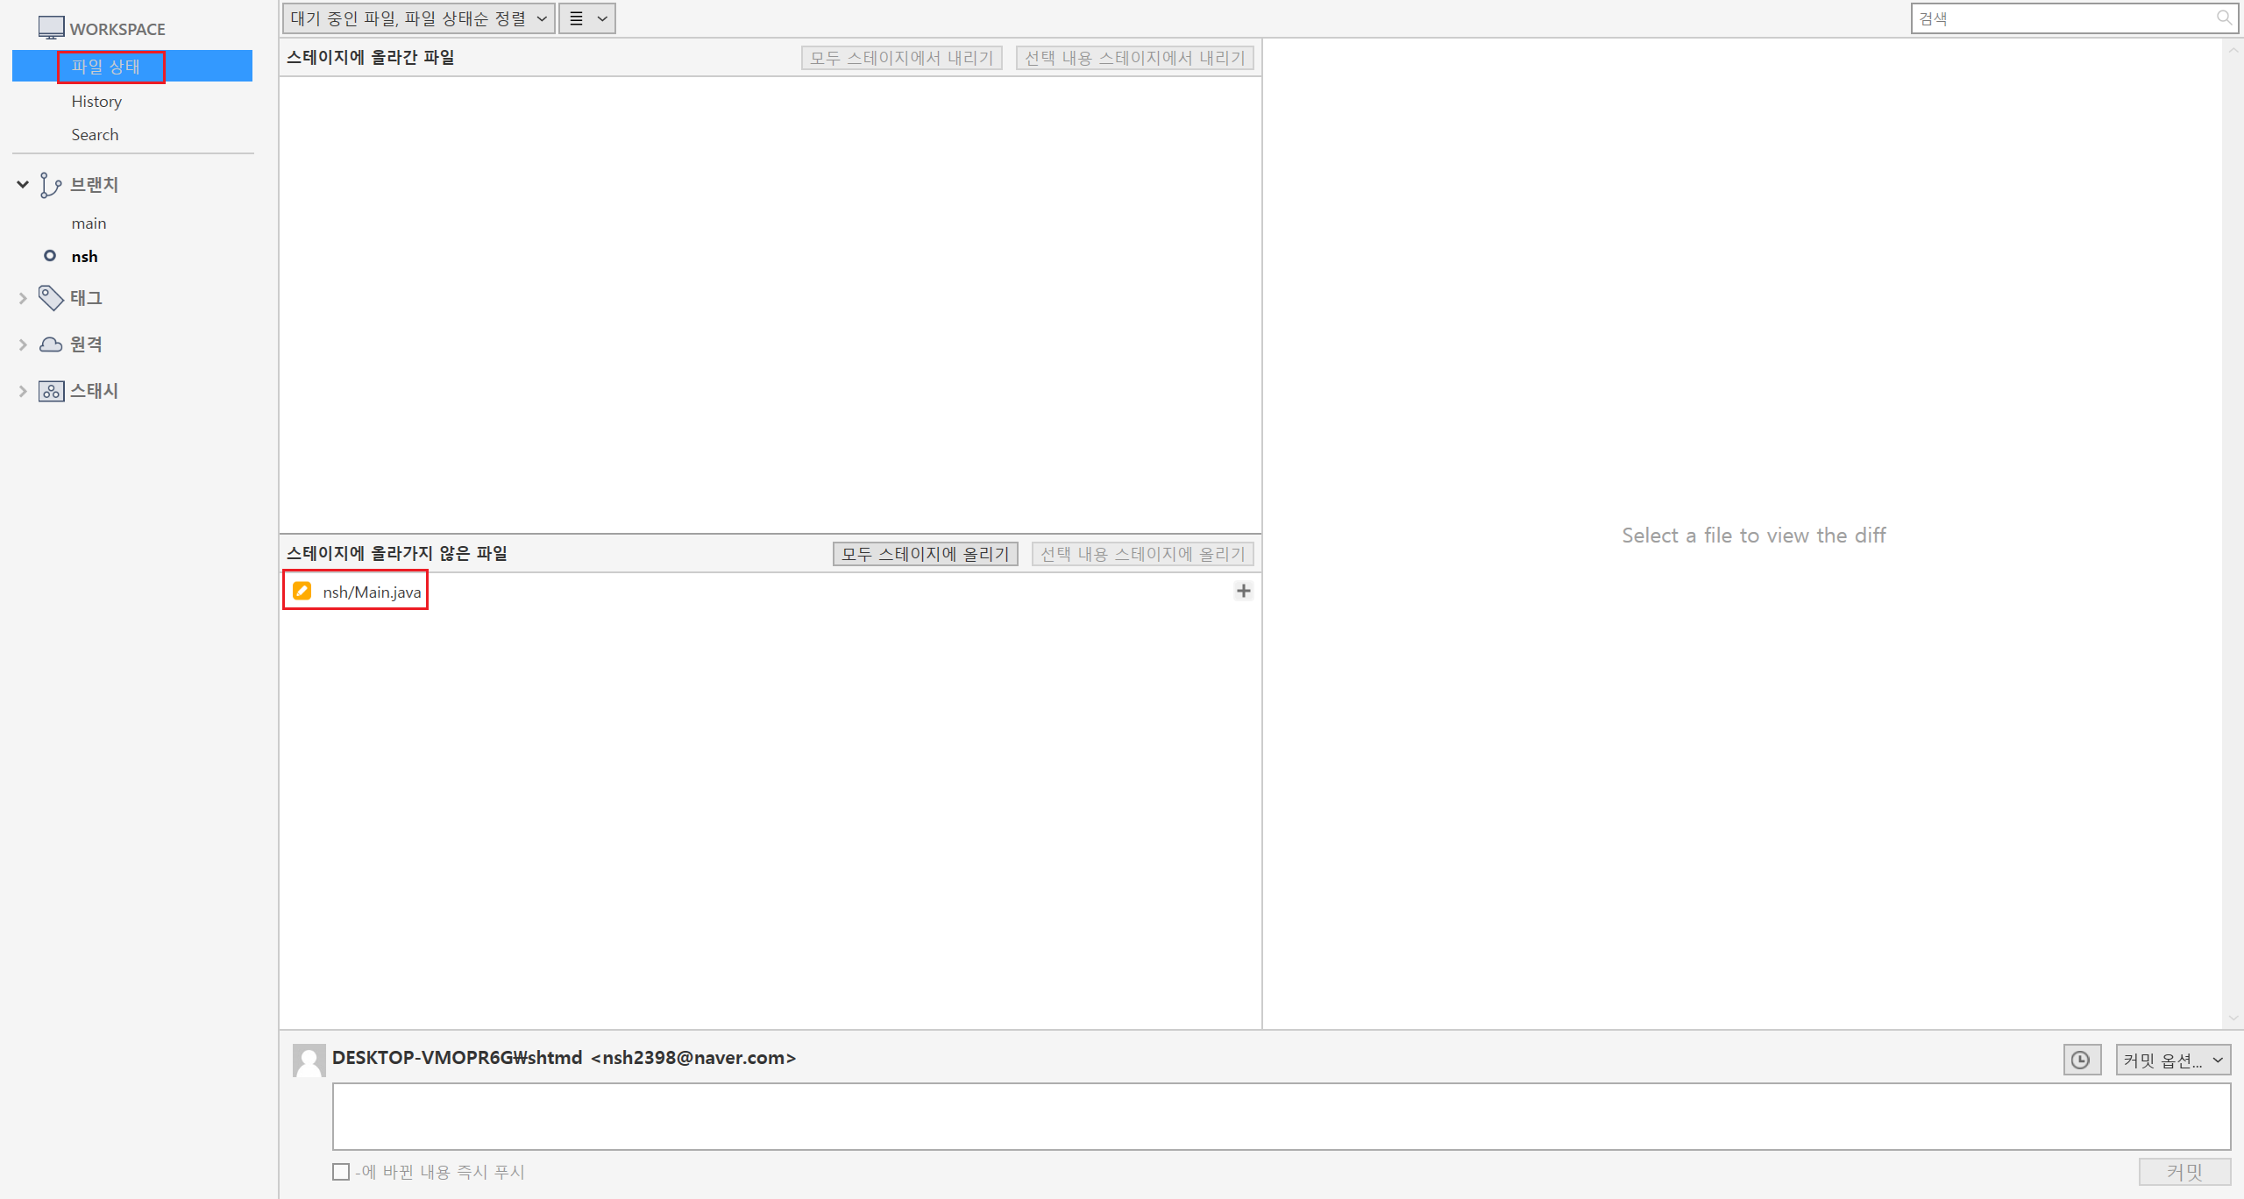
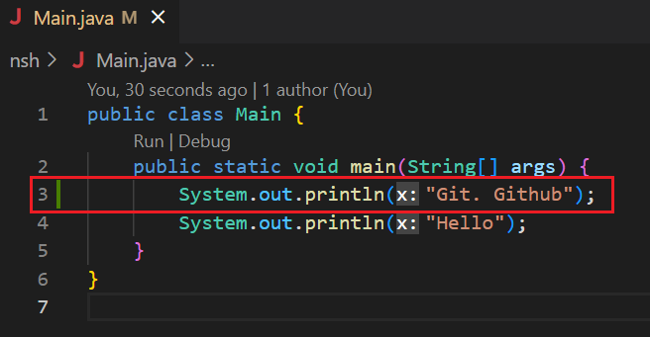
[② Main.java 수정]
작업물 수정
변경된 Main.java의 상태가 sourcetree에 나타난다.

Slide 27
[② Main.java 수정]
Work tree(Working directory)
원격 저장소
로컬 저장소(.git 폴더)
스테이지
untracked
“Main 클래스 생성”
“Main 클래스 생성”
Main.java
unmodified
Main.java
Main.java
modified
staged
Notes:
Main.java 파일이 modified상태로 전환된다.

Slide 28
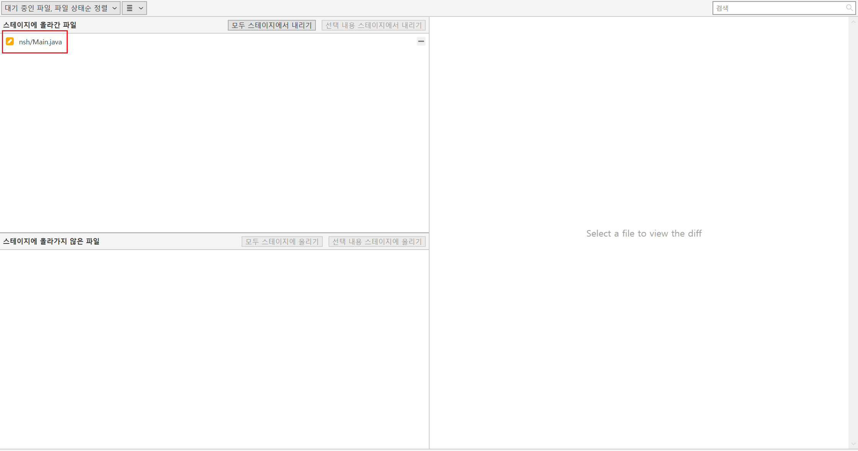
[③ 스테이지에 올리기]
변경된 Main.java을 스테이지에 올린다.

Slide 29
[③ 스테이지에 올리기]
Work tree(Working directory)
원격 저장소
로컬 저장소(.git 폴더)
스테이지
untracked
“Main 클래스 생성”
“Main 클래스 생성”
Main.java
add
unmodified
Main.java
Main.java
Main.java
modified
staged
Notes:
Main.java가 staged된 상태이다.

Slide 30
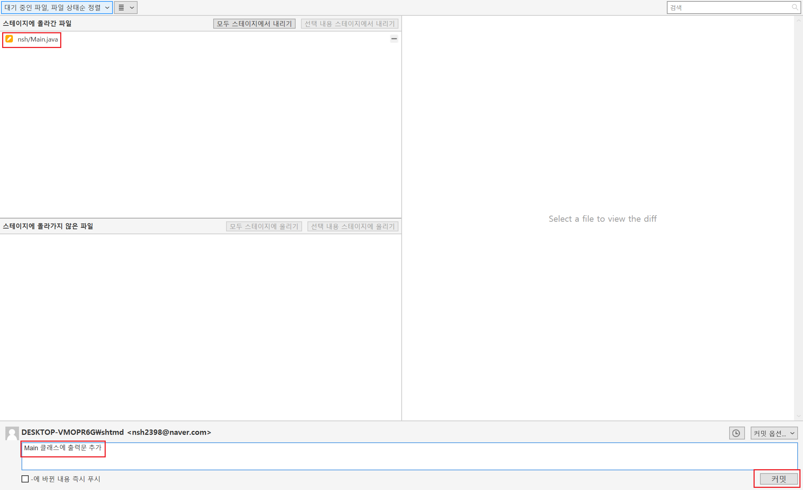
[④ 커밋하기]
변경된 Main.java을 커밋한다.

Slide 31
[④ 커밋하기]
Work tree(Working directory)
원격 저장소
로컬 저장소(.git 폴더)
스테이지
untracked
“Main 클래스 생성”
“Main 클래스 생성”
Main.java
unmodified
Main.java
Main.java
modified
staged
“Main 클래스에
출력문 추가”
commit
Main.java
Notes:
Main.java가 commit되었으므로 unmodified상태로 전환된다.

Slide 32
[⑤ 푸쉬하기]
원격 저장소에 반영되도록 push한다.

Slide 33
[⑤ 푸쉬하기]
Work tree(Working directory)
원격 저장소
로컬 저장소(.git 폴더)
스테이지
untracked
“Main 클래스 생성”
“Main 클래스 생성”
Main.java
unmodified
Main.java
Main.java
modified
staged
“Main 클래스에
출력문 추가”
“Main 클래스에
출력문 추가”
push
Main.java
Main.java
Notes:
Main.java가 commit되었으므로 unmodified상태로 전환된다.

Slide 34
내부 동작 원리 3

Slide 35
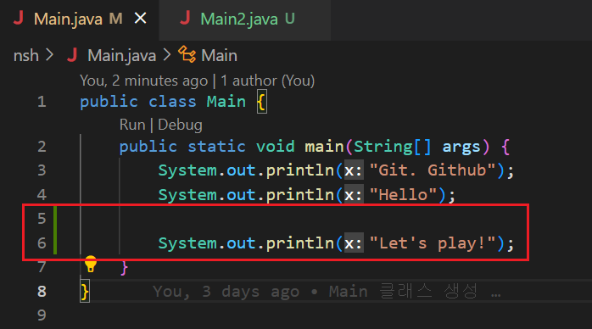
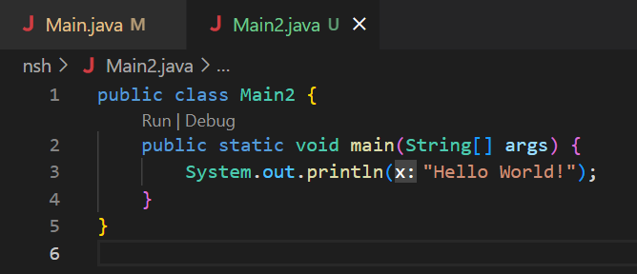
[문제 ①]
1) Main.java 수정
2) Main2.java 생성
Main.java와 Main2.java는 무슨 상태인가?

Slide 36
[답 ①]
1) Main.java 수정 : modified
2) Main2.java 생성 : untracked

Slide 37
[문제 ②]
1) Main.java 수정
2) Main2.java 생성
Main.java와 Main2.java가 각각의 상태에서 스테이지에 올렸을 때 각각 무슨 상태인가?

Slide 38
[답 ②]
1) Main.java 수정 : staged
2) Main2.java 생성 : staged

Slide 39
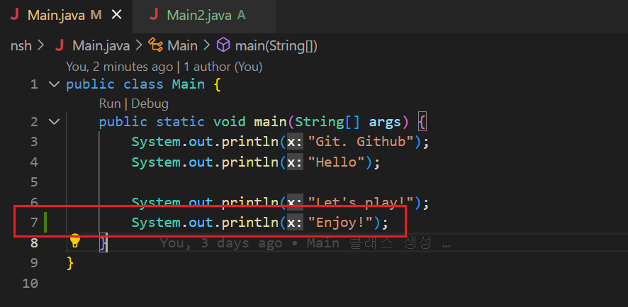
[문제 ③]
1) Main.java 수정 + 다시 수정
2) Main2.java 생성
Main.java를 수정하고 Main2.java를 생성한 뒤 각각의 상태에서 스테이지에 올렸다.
그 후 Main.java를 다시 수정했다면 각각 무슨 상태인가?

Slide 40
[답 ③]
1) Main.java 수정(staged) + 다시 수정(modified)
2) Main2.java 생성 : staged

Slide 41
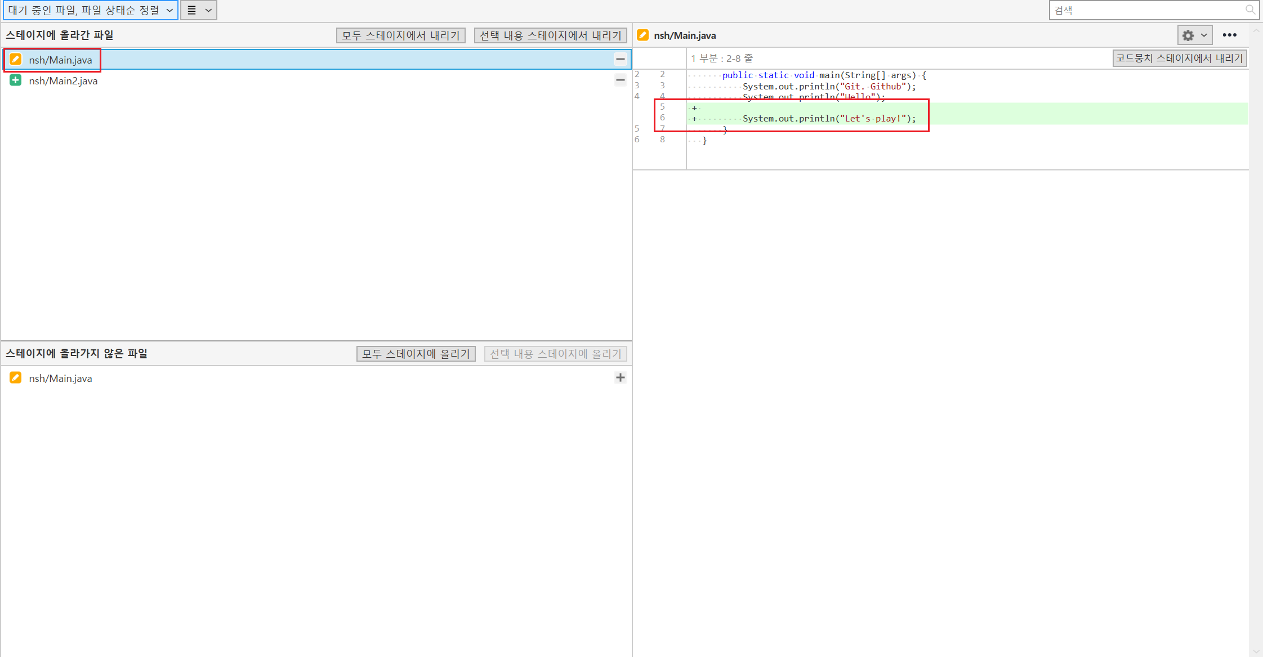
[답 ③]
staged 상태인 변경사항

Slide 42
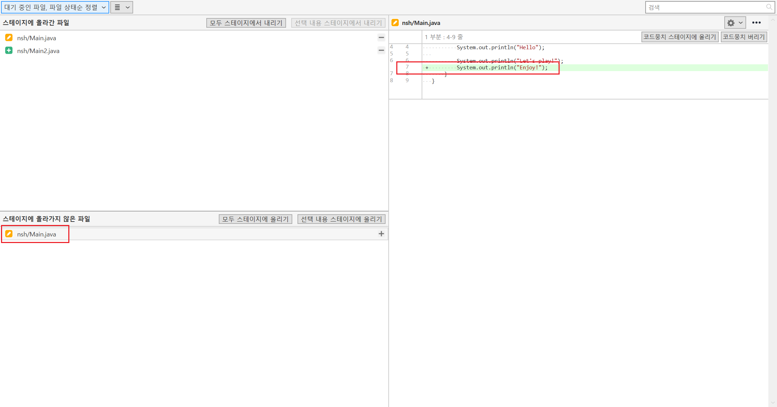
[답 ③]
staged 상태인 변경사항과 비교해서
수정된 사항이 표시됨

Slide 43
[staged 상태 사용법]
수정이 완료된 영역을 stage에 올린다.
작업 진행 중인 영역은 modified상태로 유지한다.
작업 내용이 파일별로 분리되어 있거나 양이 방대하여 한 번에 커밋할 수 없을 때,
이미 완료된 작업 내용은 확인 후 staged상태로 관리하고 진행중인 내용은 modified상태로 관리한다.
이 후 모든 작업이 모두 완료되었을 때 일괄 커밋한다.

Slide 44
[staged 상태 사용법]
수정이 완료된 영역을 stage에 올린다.
작업 진행 중인 영역은 modified상태로 유지한다.
이렇게 진행한다면 이미 작업을 완료하고 확인까지 끝난 작업 영역이 잘못 수정되었을 때,
스테이지에 올라가지 않은 작업 영역으로 노출되기 때문에 잘못 커밋 할 확률을 낮출 수 있다.

Slide 45
Git 내부 동작 정리

Slide 46
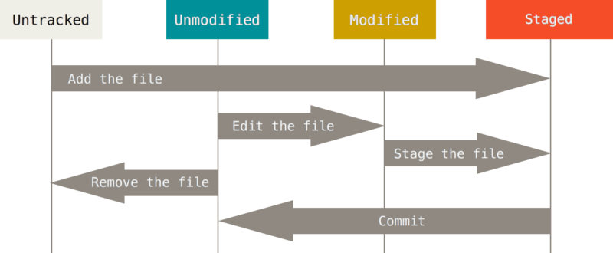
[Git 내부 동작 정리]

Slide 47
[참고문헌]
“이력을 관리하는 저장소”, <https://backlog.com/git-tutorial/kr/intro/intro1_2.html>.
“변경을 기록하는 커밋”, <https://backlog.com/git-tutorial/kr/intro/intro1_3.html>.
“작업 트리(Work tree)와 인덱스(Index)”, <https://backlog.com/git-tutorial/kr/intro/intro1_4.html>.
“팀 개발을 위한 Git GitHub 시작하기 ”, 한빛미디어
“2.2 Git의 기초 - 수정하고 저장소에 저장하기”,
<https://git-scm.com/book/ko/v2/Git의-기초-수정하고-저장소에-저장하기>.

Slide 48
EOD.

